Slide 1
I. KHỞI ĐỘNG:
TRÒ CHƠI: AI NHANH HƠN?
Hãy điền thông tin chi tiết cho các nội dung trong bảng sau:

Slide 2
AI NHANH HƠN?
TT | Nội dung | Thông tin chi tiết cần điền
1. | Xuất xứ
2. | Thể loại
3. | Phương thức BĐ chính
4. | Nhân vật chính
5. | Ngôi kể
6. | Chủ đề
“Làng” trích trong truyện ngắn cùng tên, đăng lần đầu trên Tạp chí Văn nghệ (1948).
Truyện ngắn (Đoạn trích trong truyện ngắn hiện đại)
Tự sự
Ông Hai
Kể theo ngôi thứ ba
Viết về người nông dân có tình yêu làng quê gắn với lòng yêu nước và tinh thần kháng chiến trong những ngày đầu kháng chiến chống Pháp

Slide 3

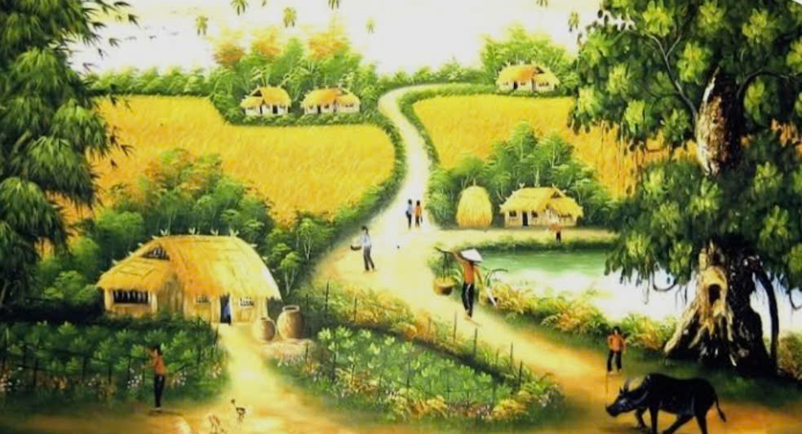

BÀI 4: TRUYỆN NGẮN
ĐỌC HIỂU VĂN BẢN 1:
LÀNG
(trích)
Kim Lân

Slide 4

I. Đọc – tìm hiểu chung:
1. Tác giả:
2. Tác phẩm:
Đọc, tóm tắt, chú thích:
Tìm hiểu chung:
Xuất xứ:
Thể loại:
Phương thức biểu đạt chính:
Nhân vật chính:
Ngôi kể:
Đề tài:
Chủ đề:
Bố cục:

Slide 5

II. Đọc hiểu văn bản:
1. Nhan đề, tình huống truyện:
2. Diễn biến tâm trạng và hành động của ông Hai:
a. Trước khi nghe tin làng mình (chợ Dầu) theo Tây:

Slide 6

b. Khi nghe tin làng mình theo Tây:
THẢO LUẬN NHÓM
Hoàn thành PHT số 01 (Thời gian: 05 phút)thời gian 05 phút).

Slide 7
PHIẾU HỌC TẬP SỐ 01
Diễn biến tâm trạng của ông Hai khi nghe tin làng mình theo Tây | Chi tiết
- Lúc mới nghe tin
- Về đến nhà
- Chiều, tối hôm ấy
- Những ngày sau đó
=> Nhận xét chung

Slide 8
PHIẾU HỌC TẬP SỐ 01
Diễn biến tâm trạng ông Hai | Chi tiết
- Lúc mới nghe tin | + Cổ ông lão nghẹn ắng hẳn lại, da mặt tê rân rân, lặng đi, không thở được. + Hỏi lại: Liệu có thật không hở bác? Hay là chỉ lại ... + Nói lãng đi: Hà, nắng gớm, về nào ... + Ông cúi gằm mặt xuống mà đi.
- Về đến nhà | + Nằm vật ra giường … nhìn lũ con, nước mắt giàn ra, nắm tay, rít lên. + Ông kiểm điểm từng người trong óc.
- Chiều, tối hôm ấy | + Gắt gỏng khi bà Hai định nói chuyện tin đồn. + Trằn trọc, không sao ngủ được. + Sợ hãi, nhủn cả người khi nghe tiếng mụ chủ nhà ...
- Những ngày sau đó | + Ba, bốn ngày không bước chân ra đến ngoài. + Nghe ngóng, để ý, … chột dạ … thoáng nghe tiếng Tây, Việt gian, cam nhông … ông lủi ra một góc nhà, nín thít. + Lúc nào cũng nơm nớp lo sợ. + Ông trò chuyện cùng con: . Nhà ta ở làng chợ Dầu -> yêu làng, nhớ làng. . Ủng hộ cụ Hồ Chí Minh muôn năm! . Anh em đồng chí biết cho bố con ông.
=> Nhận xét | - Uất ức, xấu hổ, đau đớn, nhục nhã như chính mình phản bội. - Ông Hai có một tình yêu làng cháy bỏng, nồng nàn, thiết tha.

Slide 9

* Mâu thuẫn trong nội tâm nhân vật ông Hai:

Slide 10

ĐẤU TRANH NỘI TÂM
… Hay là quay về làng?
Về làm gì cái làng ấy nữa … Về làng tức là bỏ kháng chiến, bỏ cụ Hồ …
… Làng thì yêu thật, nhưng làng theo Tây mất rồi thì phải thù.
=> Ông Hai - người nông dân có tình yêu làng quê gắn với lòng yêu nước và tinh thần kháng chiến.

Slide 11
c. Khi nghe tin làng chợ Dầu theo giặc được cải chính:
THẢO LUẬN NHÓM
(Thời gian: 03 phút) (thời gian 05 phút).

Slide 12
PHIẾU HỌC TẬP SỐ 02
Nội dung | Chi tiết
Vẻ mặt
Hành động, cử chỉ
Lời nói
Tươi vui, rạng rỡ; miệng bỏm bẻm nhai trầu; cặp mắt hung hung đỏ, hấp háy ...
- Chia quà cho con
- Nói bô bô, đi lại lật đật, múa tay, vén quần kể chuyện say sưa, tỉ mỉ về làng mình.
- ... Tây nó đốt nhà tôi rồi, bác ạ. Đốt nhẵn! ...
- ... Láo! Láo hết! Toàn là sai sự mục đích cả.
=> Sung sướng, hả hê khi biết làng mình không theo giặc. Đặt tình yêu nước lên trên lợi ích của gia đình và bản thân.

Slide 13
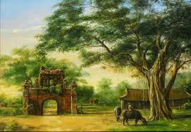
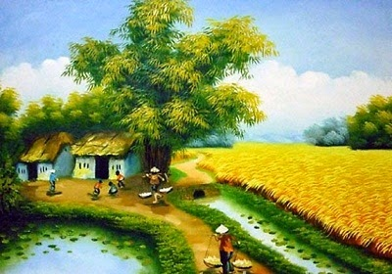
III. Tổng kết:

Slide 14

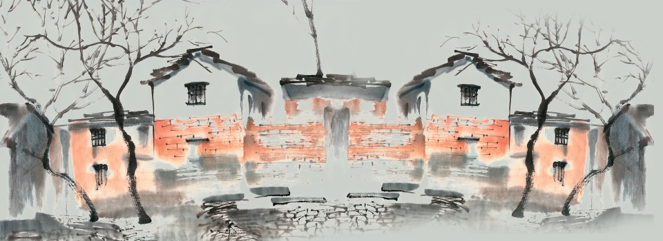
1. Nghệ thuật:
- Cách xây dựng tình huống truyện gay cấn.
- Miêu tả tâm lí nhân vật chân thực, sinh động qua suy nghĩ, hành động, lời nói.
- Ngôn ngữ nhân vật giàu tình khẩu ngữ thể hiện rõ cá tính.
- Cách trần thuật linh hoạt, tự nhiên.

Slide 15
2. Nội dung:
Truyện thể hiện chân thực và cảm động một tình cảm bền chặt và sâu sắc: tình yêu làng quê thống nhất với lòng yêu nước và tinh thần kháng chiến qua nhân vât ông Hai. Qua đó, khẳng định lòng yêu nước của người nông dân Việt Nam trong những ngày đầu của cuộc kháng chiến chống Thực dân Pháp xâm lược.

Slide 16
III. LUYỆN TẬP:

Slide 17

Ở quán nước.
Câu 1
Ông Hai nghe tin “làng theo Tây” ở đâu?
10
9
8
7
6
5
4
3
2
1


A
.
CÁC CHỦ
ĐỀ
Ở quán nước.
CÁC CHỦ
ĐỀ
B
Ở chợ.
CÁC CHỦ
ĐỀ
.
CÁC CHỦ
ĐỀ
CÁC CHỦ
ĐỀ
C
.
CÁC CHỦ
ĐỀ
Trên đường về nhà.
CÁC CHỦ
ĐỀ
D
.
CÁC CHỦ
ĐỀ
Ở phòng thông tin.
Thời gian
Thời gian
Kết quả
Kết quả

Slide 18
tức giận, hét to.
Khi nghe tin đồn làng mình theo giặc, ông Hai có phản ứng đầu tiên là:
4
3
6
5
2
8
10
9
1

7
Câu 2

A
CÁC CHỦ
ĐỀ
.
CÁC CHỦ
ĐỀ
B
im lặng, bỏ đi.
CÁC CHỦ
ĐỀ
.
CÁC CHỦ
ĐỀ
C
bàng hoàng, sững sờ.
CÁC CHỦ
ĐỀ
bàng hoàng, sững
CÁC CHỦ
ĐỀ
.
D
khóc nghẹn, hốt hoảng.
CÁC CHỦ
ĐỀ
.
CÁC CHỦ
ĐỀ
Thời gian
Kết quả
Thời gian
Kết quả

Slide 19
yêu vợ con, họ hàng.
Câu nói “Làng thì yêu thật, nhưng làng theo Tây mất rồi thì phải thù” cho thấy ông Hai là người:
10
9
8
7
6
5
4
3
2
1
Câu 3


CÁC CHỦ
ĐỀ
A
.
CÁC CHỦ
ĐỀ
CÁC CHỦ
ĐỀ
B
.
CÁC CHỦ
ĐỀ
yêu làng sâu sắc.
yêu nước sâu sắc.
CÁC CHỦ
ĐỀ
C
yêu nước sâu sắc.
CÁC CHỦ
ĐỀ
.
D
yêu gia đình, làng xóm.
CÁC CHỦ
ĐỀ
.
CÁC CHỦ
ĐỀ
Thời gian
Kết quả
Thời gian
Kết quả

Slide 20
nhận được thư nhà gửi lên.
Niềm vui của ông Hai cuối truyện đến từ:
7
5
4
6
1
10
8
3
2
9


Câu 4
A
CÁC CHỦ
ĐỀ
.
CÁC CHỦ
ĐỀ
B
nghe tin con được trở về.
CÁC CHỦ
ĐỀ
CÁC CHỦ
ĐỀ
gặp được cán bộ ở làng.
C
.
CÁC CHỦ
ĐỀ
CÁC CHỦ
ĐỀ
nghe tin làng được giải oan.
D
Nghe tin làng được giải oan.
CÁC CHỦ
ĐỀ
.
CÁC CHỦ
ĐỀ
Thời gian
Thời gian
Kết quả
Kết quả

Slide 21
Ca ngợi tình yêu làng, yêu nước của người nông dân.
Câu 5
Ý nghĩa tư tưởng sâu sắc nhất của truyện là gì?
10
9
8
7
6
5
4
3
2
1


A
.
CÁC CHỦ
ĐỀ
CÁC CHỦ
ĐỀ
Ca ngợi tình yêu làng, yêu nước của người nông dân.
B
Ca ngợi tấm lòng thương người nông dân của tác giả.
CÁC CHỦ
ĐỀ
.
CÁC CHỦ
ĐỀ
CÁC CHỦ
ĐỀ
C
.
CÁC CHỦ
ĐỀ
Thấy được tác hại ghê gớm của tin đồn.
D
.
CÁC CHỦ
ĐỀ
Ca ngợi cảnh đẹp của quê hương, con người Việt Nam.
CÁC CHỦ
ĐỀ
Thời gian
Thời gian
Kết quả
Kết quả

Slide 22


IV. VẬN DỤNG:
Bài tập: Qua nhân vật ông Hai, em có suy nghĩ gì về người nông dân Việt Nam trong buổi đầu của cuộc kháng chiến chống Pháp? Hãy viết đoạn văn (từ 10 đến 12 dòng) nêu lên suy nghĩ ấy?

Slide 23

HƯỚNG DẪN HỌC TẬP Ở NHÀ:
- Hoàn thành bài tập GV giao về nhà.
- Tóm tắt được nội dung văn bản, khái quát được tác giả, tác phẩm và nội dung bài học.
- Chuẩn bị cho bài học tiếp theo: “Ông lão bên chiếc cầu”.

Slide 24




Chúc quý thầy cô mạnh khỏe!
Chúc các em chăm ngoan, học giỏi.

